Slide 1


“La Llotja de Productes de Proximitat”
MEMÒRIA JUSTIFICATIVA
diagnosi de l’oferta i la demanda dels menjadors escolars AMB LICITACIÓ PÚBLICA
Unitat promotora : Servei de Promoció de la Qualitat Agroalimentària
Expedient: AG-2021-623
Número de reserva: A550110177
Data d’execució: 23/06/2021

Slide 2
ÍNDEX DE CONTINGUTS
Context | 3
Justificació | 5
Metodologia | 7
Resultats | 19
Conclusions | 49

Slide 3

CONTEXT
D’acord amb la Direcció General d’Alimentació, Qualitat i Indústries Alimentàries, la Federació d’Empresaris Productors de Venda de Proximitat de Catalunya i l’Institut del Patrimoni Culinari Català, es va plantejar la creació d’unes Llotges de Productes de Proximitat que agrupin sota un mateix paraigües diverses empreses i entitats amb l'objectiu de promoure un model innovador de plataforma de compra de productes de proximitat pels menjadors de les col·lectivitats just i sostenible, socialment i ambientalment.
El projecte s’engloba dins el Pla Estratègic d’Alimentació de Catalunya 2021-2026 pel qual es té com a objectiu:
“Aconseguir que el 50% de l’oferta alimentària de caràcter públic sigui amb producte local, de temporada i de producció sostenible” PEAC 2021-2026
Dimensió 2. Propi i arrelat al territori (pàg. 43 del PEAC)

Slide 4
ELS OBJECTIUS DE LES LLOTGES DE PRODUCTES DE PROXIMITAT
Reduir el malbarament alimentari als centres escolars
Pactar preus justos pels productors
Marcar pautes de programació de cultius a Catalunya

Slide 5
JUSTIFICACIÓ

Slide 6


OBJECTIU
Els menjadors escolars i de les col·lectivitats tenen diverses dinàmiques per comprar productes que no afavoreixen els productors locals.
El projecte de les Llotges de Productes de Proximitat busca implementar un sistema de compra responsable on les col·lectivitats tindran al seu abast una plataforma de productes de proximitat amb un preu pactat i just pels productors

Slide 7
METODOLOGIA

Slide 8


ESTUDI PRELIMINAR
Per tal d’iniciar el projecte, era necessari realitzar un estudi preliminar que permetés estimar volums d’oferta i demanda de productes de proximitat classificant-los segons la seva tipologia i conèixer la seva distribució territorial localitzant els mapes de cultiu. A través de les dades recollides del treball d’investigació del Departament d’Estudis de l’Institut Català de la Cuina, es realitza a través del diagnosi de l’oferta i la demanda i la identificació dels actors principals.
Diagnòstic de l'oferta i la demanda de productes de proximitat per tal de simplificar la seva compravenda entre els productors i gestors de menjadors o empreses de restauració col·lectiva a través de les Llotges de Productes de Proximitat de les províncies de Girona, Lleida, Tarragona i Barcelona.
Identificar els principals actors i l’estructura de la cadena de valor i se’ls geolocalitza en un mapa per tal que el producte segui el més proper possible al consumidor final (menjadors escolars).

Slide 9
VISIÓ GENERAL DEL MARC TEÒRIC
Tabulació de les dades dels centres escolars i classificació segons la seva naturalesa
Base de dades d’empreses de restauració col·lectiva gestores de menjadors escolars
Base de dades dels productors de productes de proximitat
Anàlisi de menús escolars
Enquestes a empreses de restauració col·lectiva i productors de productes de proximitat
Reunions qualitatives amb els licitadors

Slide 10
Tabulació de les dades dels centres escolars i classificació segons la seva naturalesa
Base de dades d’empreses de restauració col·lectiva gestores de menjadors escolars
Base de dades dels productors de productes de proximitat
Anàlisi de menús escolars
Enquestes a empreses de restauració col·lectiva i productors de productes de proximitat
Reunions qualitatives amb els licitadors
TABULACIÓ DE LES DADES DELS CENTRES ESCOLARS DE CATALUNYA AMB MENJADOR ESCOLAR
Disposició de les dades del Departament d’Educació.
Selecció dels centres que disposen de servei de menjador escolar.
Tractament, correcció i validació de les dades: 4558 centres d’ensenyament (nom, adreça, naturalesa i servei de menjador) Extreure les dades de geolocalització de cadascun dels centres i classificar-los segons delegació i naturalesa (1887 centres públics i 1133 privats/concertats de la província de Barcelona; 462 i 99 de la província de Girona; 477 i 97 de la província de Tarragona i 354 i 49 de la província de Lleida respectivament).
Geolocalització en un mapa de Google Maps per delegacions i naturalesa .
S’estudien diferents opcions de mapes compatibles amb els formats utilitzats per la Generalitat: Mapbox i Instamaps, però aquests formats presenten dificultat d’adequació amb la feina ja realitzada.

Slide 11
Tabulació de les dades dels centres escolars i classificació segons la seva naturalesa
Base de dades d’empreses de restauració col·lectiva gestores de menjadors escolars
Base de dades dels productors de productes de proximitat
Anàlisi de menús escolars
Enquestes a empreses de restauració col·lectiva i productors de productes de proximitat
Reunions qualitatives amb els licitadors
BASE DE DADES D’EMPRESES DE RESTAURACIÓ GESTORES DE MENJADORS ESCOLARS
Recopilació d’informació de contacte i nombre aproximat de facturació anual a través del registre mercantil i webs de bases de dades d’empreses. Obtenció de 88 perfils d’empreses de restauració col·lectiva que operen a Catalunya.
Aquesta base de dades es creuarà amb les dades de les licitacions per saber les empreses que tenen contractes públics i així, alhora d’implementar les llotges de productes de proximitat, seran el primer grup de contacte en la convocatòria de reunions sectorials
Base de dades protegides per complir amb la Llei Orgànica de Protecció de Dades de Caràcter Personal

Slide 12

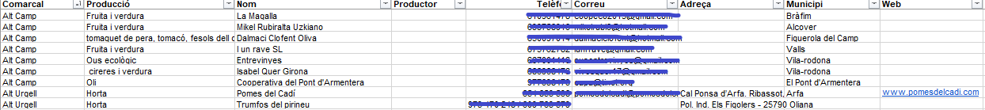
Tabulació de les dades dels centres escolars i classificació segons la seva naturalesa
Base de dades d’empreses de restauració col·lectiva gestores de menjadors escolars
Base de dades dels productors de productes de proximitat
Anàlisi de menús escolars
Enquestes a empreses de restauració col·lectiva i productors de productes de proximitat
Reunions qualitatives amb els licitadors
BASE DE DADES DELS PRODUCTORS DE PRODUCTES DE PROXIMITAT
  Disposició de les dades de productors de la Declaració Única Agrària (DUN), contactes de cooperatives i grups de productors.
  Correcció i cerca de les adreces per la seva posterior inclusió en el mapa.
  S’estudien diferents opcions de mapes compatibles amb els formats utilitzats per la Generalitat: Mapbox i Instamaps, però aquests formats presenten dificultat d’adequació amb la feina ja realitzada.
Base de dades protegides per complir amb la Llei Orgànica de Protecció de Dades de Caràcter Personal

Slide 13


Tabulació de les dades dels centres escolars i classificació segons la seva naturalesa
Base de dades d’empreses de restauració col·lectiva gestores de menjadors escolars
Base de dades dels productors de productes de proximitat
Anàlisi de menús escolars
Enquestes a empreses de restauració col·lectiva i productors de productes de proximitat
Reunions qualitatives amb els licitadors
ANÀLISI DE MENÚS ESCOLARS
  Per tal de conèixer la composició del que un estudiant menja setmanalment, s’ha fet un treball d’investigació teòrica en aquesta matèria amb estudis publicats pel Departament d’Educació i la informació s’ha contrastat amb l’anàlisi de 150 menús escolars de 55 centres educatius.

Slide 14

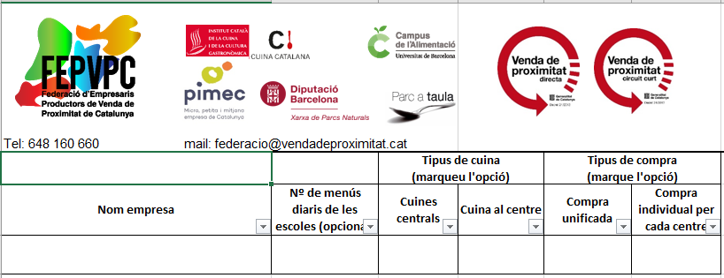
Tabulació de les dades dels centres escolars i classificació segons la seva naturalesa
Base de dades d’empreses de restauració col·lectiva gestores de menjadors escolars
Base de dades dels productors de productes de proximitat
Anàlisi de menús escolars
Enquestes a empreses de restauració col·lectiva i productors de productes de proximitat
Reunions qualitatives amb els licitadors
CONSTRUCCIÓ, REALITZACIÓ I SEGUIMENT D’ENQUESTES A EMPRESES DE RESTAURACIÓ COL·LECTIVA
  Es va fer dos enviaments de les enquestes en un marge de quinze dies a les 20 empreses de restauració col·lectiva gestores de menjadors escolars amb més volum de vendes de Catalunya de les quals el ràtio de respostes va ser d’un 20%.

Slide 15
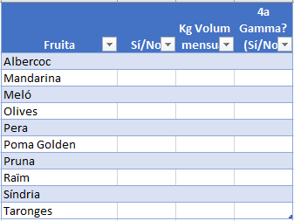
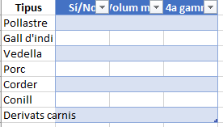

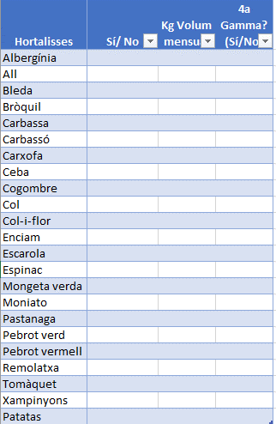
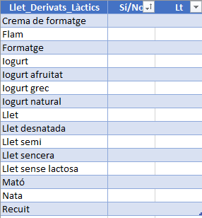
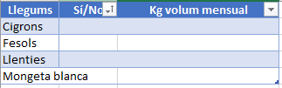

Slide 16
Tabulació de les dades dels centres escolars i classificació segons la seva naturalesa
Base de dades d’empreses de restauració col·lectiva gestores de menjadors escolars
Base de dades dels productors de productes de proximitat
Anàlisi de menús escolars
Enquestes a empreses de restauració col·lectiva i productors de productes de proximitat
Reunions qualitatives amb els licitadors
CONSTRUCCIÓ, REALITZACIÓ I SEGUIMENT D’ENQUESTES A EMPRESES DE RESTAURACIÓ COL·LECTIVA
Per ampliar el número de respostes, es va contactar amb els responsables d’ensenyament dels 40 consells comarcals perquè enviessin l’enquesta a les empreses que tenien licitacions de menjadors escolars als centres escolars que tenen competències el consell.
El nombre d’empreses que han contestat l’enquesta representa més d’un 40% de l’oferta de menjadors escolars a Catalunya, dada que és més que representativa per extreure conclusions sobre l’estat del sector

Slide 17




Tabulació de les dades dels centres escolars i classificació segons la seva naturalesa
Base de dades d’empreses de restauració col·lectiva gestores de menjadors escolars
Base de dades dels productors de productes de proximitat
Anàlisi de menús escolars
Enquestes a empreses de restauració col·lectiva i productors de productes de proximitat
Reunions qualitatives amb els licitadors
CONSTRUCCIÓ, REALITZACIÓ I SEGUIMENT D’ENQUESTES A PRODUCTORS
S’ha pogut contactar amb productors de diferents sectors agroalimentaris: horta, carn, llegums, llet i derivats, ous, mel, olis, etc. a través de diferents canals:
1030 productors contactats per correu electrònic (dos enviaments)
715 productors contactats per Whatsapp
219 productors contactats per SMS
76 productors contactats per Twitter

Slide 18

Tabulació de les dades dels centres escolars i classificació segons la seva naturalesa
Base de dades d’empreses de restauració col·lectiva gestores de menjadors escolars
Base de dades dels productors de productes de proximitat
Anàlisi de menús escolars
Enquestes a empreses de restauració col·lectiva i productors de productes de proximitat
Reunions qualitatives amb els licitadors
REUNIONS QUALITATIVES AMB ELS LICITADORS
  Enviament de cartes i enquestes als responsables de l’àrea d’ensenyament dels 40 consells comarcals
  Conferències telefòniques
Consell Comarcal | Responsable
Alt Camp | Sílvia Orpinell Sugrañes
Alt Empordà | Maria Teresa Genís
Alt Penedès | Ció Jover
Alt Urgell | Anna Gallart
Alta Ribagorça | Mar Moliner
Anoia | Rosa Molas
Bages | Paula Mora Navarro
Baix Camp | Josep Joan Vallés
Baix Ebre | Eva Blanc
Baix Empordà | Imma Ricart
Baix Llobregat | Olga Martinez
Baix Penedès | Mercè Calaf Ventura
Consell Comarcal | Responsable
Berguedà | Carlota López
Cerdanya | Àngel Robert
Conca de Barberà | Gemma Nadal
Garraf | Nativitat Garcia
Garrigues | Marta Farré
Garrotxa | Pep Compte
Gironès | Montserrat Rovirola
Maresme | Olga Lara/ Yolanda Ascasso
Moianès | Dani Cabana Domínguez
Montsià | Rosana/ Joan Manel
Noguera | Carme Garcia
Consell Comarcal | Responsable
Osona | Anna Mayans Masoliver
Pallars Jussà | Rosa Batalla
Pallars Sobirà | Marisol Feliu
Pla de l'Estany | Anna Galí
Pla d'Urgell | Maricel Pujol /Pilar
Priorat | Anna Soldevila
Ribera d'Ebre | Marina/ Josep Lluís
Ripollès | Roger Canals
Segarra | Miquel Puig
Segrià | Sílvia Olmo
Selva | Agustí Fernández / Cristina Sibina
Consell Comarcal | Responsable
Solsonès | Pere Obiols/ Marc Carrera
Tarragonès | Xavier Torrell
Terra Alta | Lourdes Pujol
Urgell | Ester Corbella
Vallès Occidental | Cristina Marqués
Vallès Oriental | Eugènia Llonch/ Carme Garrido

Slide 19
RESULTATS

Slide 20
RESULTATS: Menús escolars

Slide 21
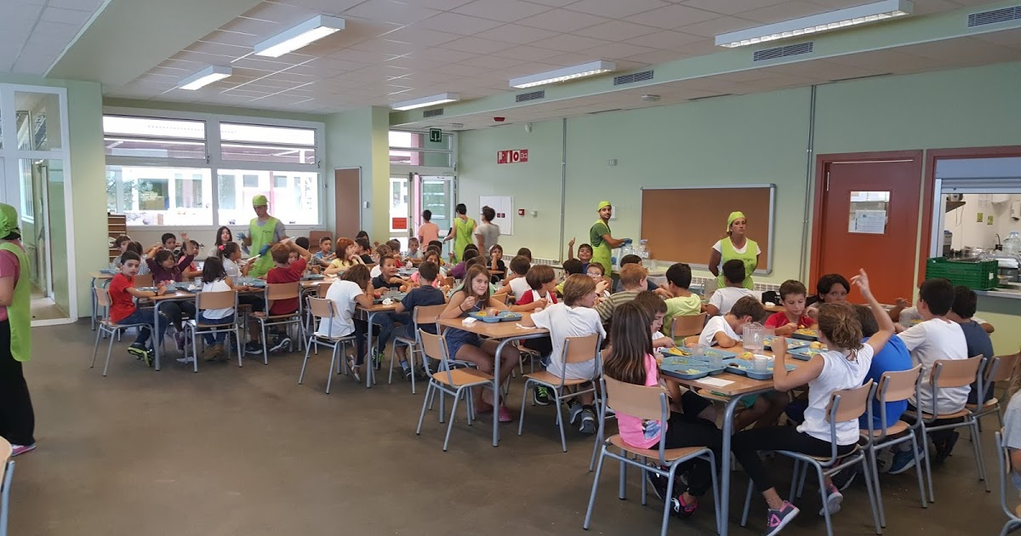
S’ha fet un treball d’investigació teòrica en matèria d’alimentació als centres educatius amb estudis publicats pel Departament d’Educació (la Guia de l’Alimentació Saludable en l’Etapa Escolar per les famílies i les escoles) i s’ha comparat amb l’anàlisi de 150 menús escolars de 55 centres i amb les entrevistes qualitatives als caps de compres d’empreses de restauració col·lectiva gestores de menjadors escolars.
Amb la composició dels menús escolars de Catalunya no es pot determinar la veracitat dels productes de proximitat (fruita, hortalisses, llegums, etc.) que pot estar present als àpats.
Aquesta anàlisi de menús es realitza per tal de corroborar les dades de consum de productes amb la informació dels escandalls de les enquestes realitzades a les empreses de restauració col·lectiva.

Slide 22
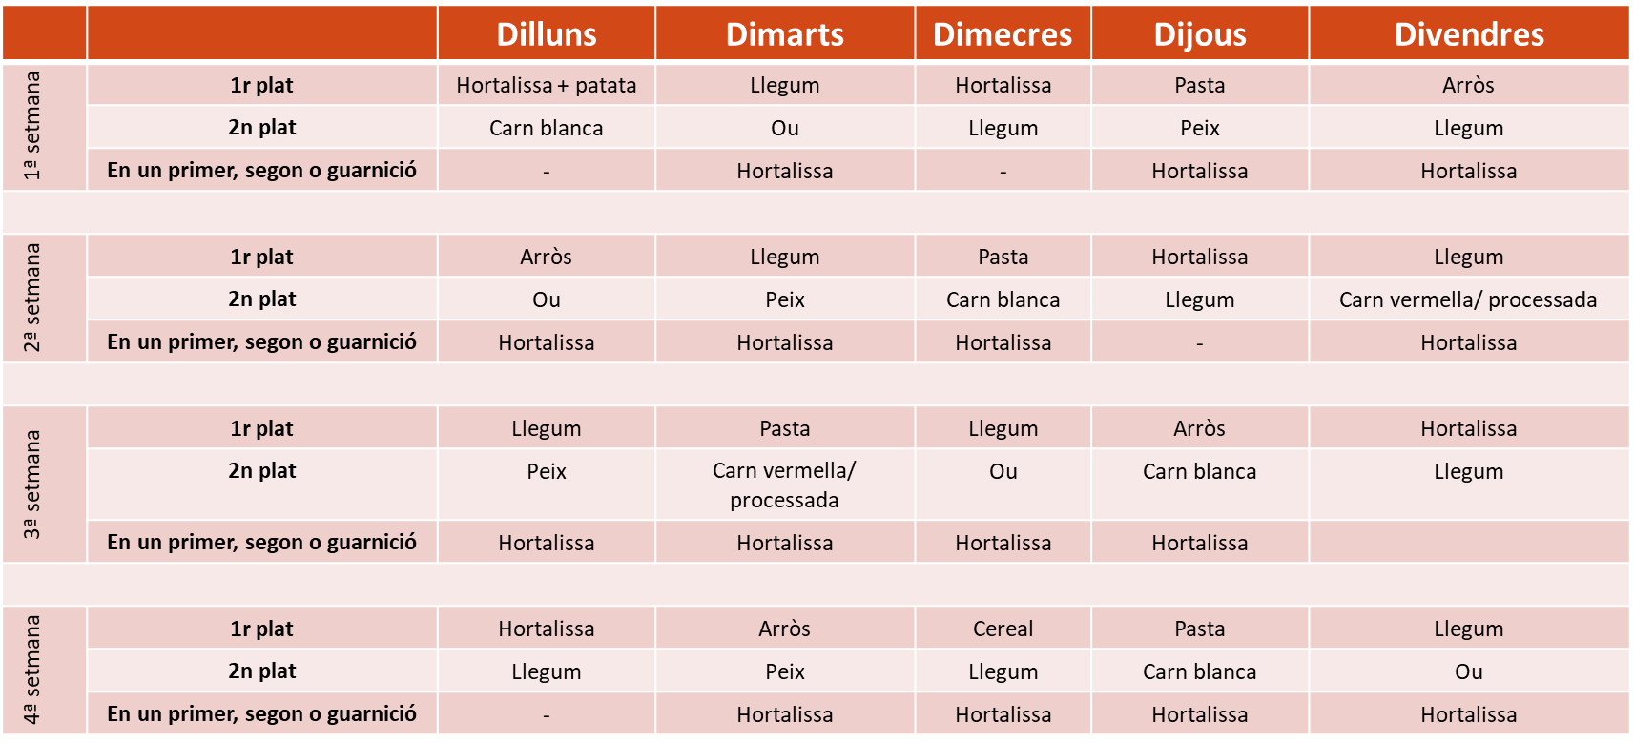
COMPOSICIÓ DEL MENÚ ESCOLAR SEGONS LA RECOMANACIÓ DEL DEPARTAMENT D’EDUCACIÓ
El Departament d’Educació recomana 3 dels 5 dies el consum de llegums i el consum diari d’hortalisses (verdures i hortalisses) segons l’exemple de menú escolar

Slide 23
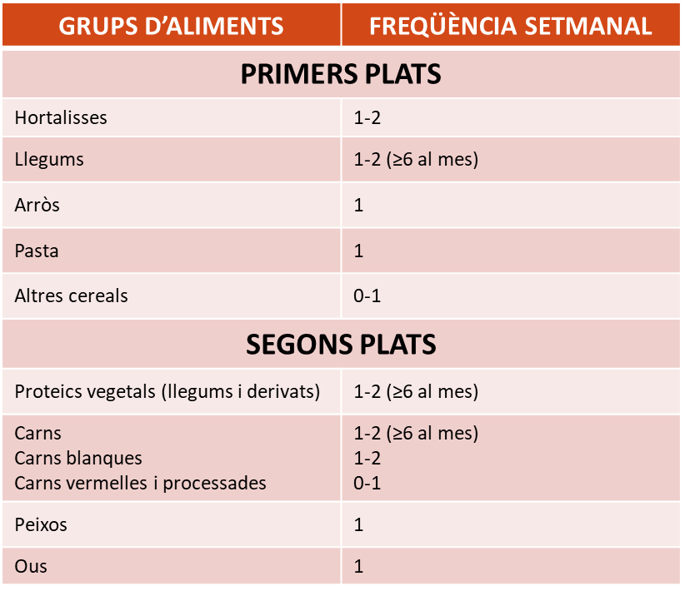
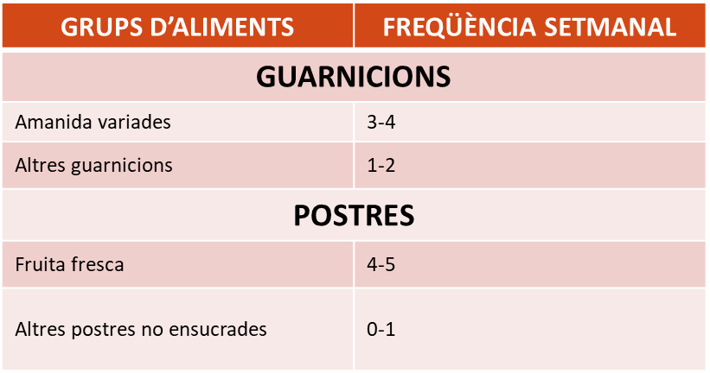
COMPOSICIÓ DEL MENÚ ESCOLAR SEGONS LA RECOMANACIÓ DEL DEPARTAMENT D’EDUCACIÓ
Pel que fa a la freqüència d’aliments, les llegums es recomana consumir-les com a primer plat 1-2 racions per setmana i en segon plat en format de proteics vegetals també 1-2 vegades per setmana.

Slide 24
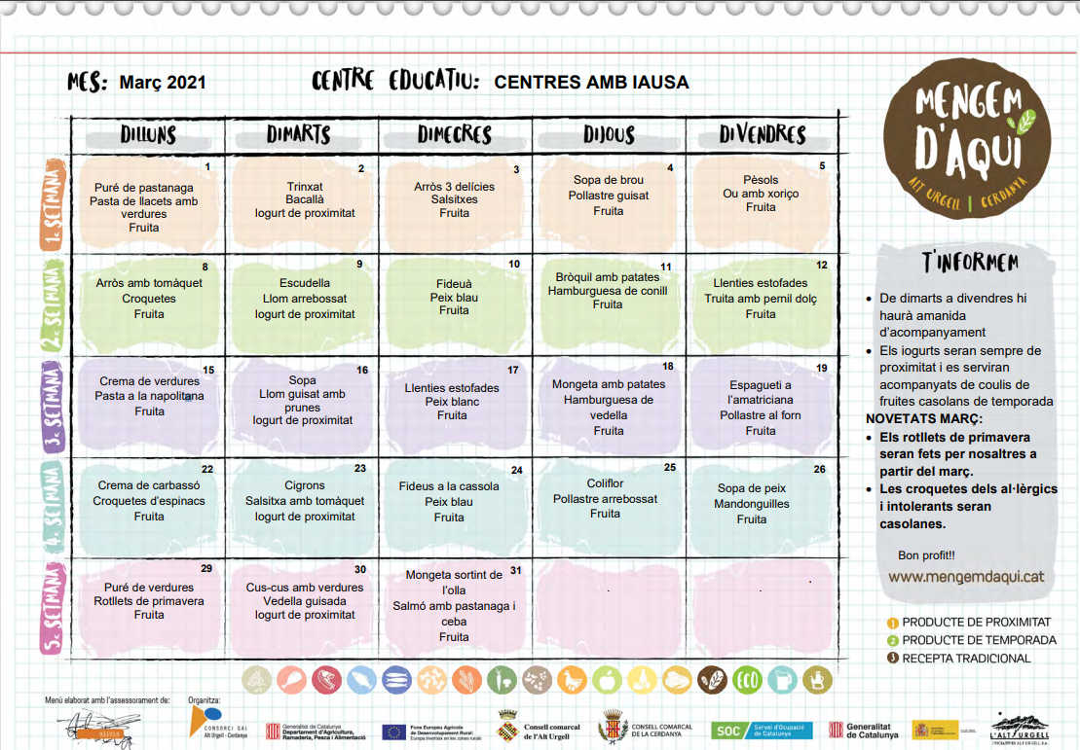
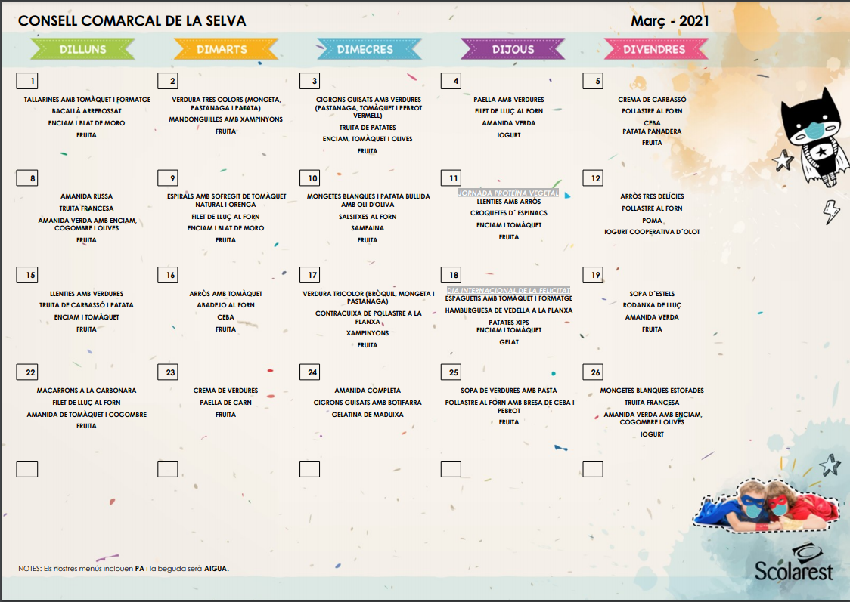
Exemples de dos menús escolars de centres catalans dels analitzats
El menú del Mengem d’Aquí (Consell Comarcal de l’Alt Urgell) va programar 5 àpats on tenia presencia els llegums. En tots els casos és com a primer plat i mai com a substitutiu de la carn. El consum d’hortalisses, tot i que té molta freqüència, no ha estat diari, tal com recomanada el Departament d’Educació.
El menú d’Scholarest (Consell Comarcal de la Selva) té una freqüència de llegums més elevada que al de Mengem d’Aquí (6 àpats) inclús duent a terme jornades de proteïna vegetal en substitució de carn d’igual manera com a segon plat. El consum d’hortalisses és diari.

Slide 25
Resultats dels 150 menús analitzats
Els productes de producció agrària (hortalisses, verdures, fruites i llegums) representen el 62% dels àpats mensuals.
Els centres tenen problemes per complir amb les obligacions de consum de producte de proximitat donat que la producció a Catalunya no arriba per abastir-les.
Hi ha poca incidència en la recomanació del Departament d’Educació en l’ús de proteics vegetals.

Slide 26
Resultats dels 150 menús analitzats
 | setmana 1 | setmana 2 | setmana 3 | setmana 4 | TOTAL
CARN | 3 | 2 | 2 | 3 | 10
PEIX | 1 | 1 | 1 | 2 | 5
FRUITA | 5 | 4 | 4 | 4 | 17
VERDURA | 6 | 6 | 7 | 6 | 25
CEREALS | 1 | 1 | 2 | 1 | 5
LÀCTICS |  | 1 | 1 | 1 | 3
LLEGUMS | 2 | 2 | 2 | 2 | 8
PASTA | 1 | 2 |  |  | 3
OUS | 1 | 1 | 1 | 1 | 4
TOTAL | 20 | 20 | 20 | 20 | 80
Els proteics vegetals en substitució de la carn, com tofu, seitan, soja, tempeh o derivats de llegums, tenen poca presència en els menús escolars
El consum de carn és lleugerament major en algunes setmanes, encara que generalment els centres segueixen les pautes.
CONSIDERACIONS
Els tubercles i les verdures estan categoritzades dins de el grup de les hortalisses
El menú normalment consta de 4 plats (1r, 2n, acompanyament i postres) i en comptades ocasions de només 3. Per tal d’unificar els resultats, en aquests últims casos s’ha puntuat doble el plat principal.
En els casos que hi ha diversos grups d’aliments en un mateix plat, es pren de referencia l’ingredient principal, el que és més present al plat

Slide 27
RESULTATS: Licitacions

Slide 28
L’objectiu de la realització de les enquestes a les empreses de restauració col·lectiva gestores de menjadors escolars era conèixer quin és el consum de productes dels centres escolars i així organitzar els productors i abastir la demanda. Per tal de saber aquestes dades, calia preguntar les empreses el nombre de menús diaris o mensuals i la seva compra mensual de productes.
En aquest punt moltes empreses han mostrat reticències en cedir les dades, sobretot les referents als menús diaris: les que han realitzat l’enquesta la majoria no han donat aquesta informació, i altres directament no han volgut contestar l’enquesta.
Enquestes empreses de restauració col·lectiva
Contacte amb els consells comarcals
Anàlisi de les licitacions
Enviament i recepció de respostes
Anàlisi de les enquestes
Enviament d’enquestes des dels consells comarcals a les empreses amb licitacions

Slide 29

S’ha buscat una alternativa per ampliar la informació amb la cerca de les licitacions de cadascun dels consells comarcals en matèria de contractació pública. Donat que no tots els consells comarcals tenen la informació pública als seus portals, es va fer una sol·licitud específica al portal de transparència de la Generalitat de Catalunya per cedir les dades, ja que les de l’Oficina de Contractació Pública estaven incompletes.
Amb les dades històriques de contractació de tots els consells comarcals del portal de transparència es va contrastar la informació per saber quins són els contractes vigents amb les empreses de restauració col·lectiva que gestionen menjadors escolars. No s’han examinat els contractes menors, només els concursos, ja que són els que contemplen la contractació del servei de cuina.
Aquesta informació es creurà amb la base de dades de les empreses de restauració col·lectiva, ja que aquestes empreses amb licitacions públiques dels consells comarcals seran les primeres en ser convocades per les reunions sectorials d’implementació de la Llotja de Productes de Proximitat i la seva prova pilot.

Slide 30
LES LICITACIONS
ACTUALMENT ES TENEN REGISTRADES 23 LICITACIONS PÚBLIQUES DELS CONSELLS COMARCALS EN MATÈRIA DE CONTRACTES DE MENJADORS ESCOLARS (juny 2021)
Dades cedides per l’Oficina de Contractació Pública i el portal de transparència de la Generalitat de Catalunya
Les licitacions del consells comarcals segueixen pautes tècniques en les quals l’administració pública determina:
Si escau, divisió de la licitació per lots amb un cert nombre de centres educatius. Cada lot va adjudicat a una empresa. Per exemple, es pot trobar el cas que la licitació es divideixi en 8 lots i que 4 lots vagin adjudicats a una mateixa empresa.
Els criteris de ponderació: el nombre d’àpats setmanals o mensuals que ha de ser de proximitat i/o ecològic, el preu del menú, etc.
La quantia del contracte que pot determinar-se pel preu de menú, estudiants i any de contracte o bé pel preu total del cost del servei per la durada del contracte.

Slide 31
Licitacions: els contractes vigents dels consells comarcals
Codi de l’expedient | Consell Comarcal | Pressupost de licitació (En euros) | Import d'adjudicació (En euros) | Denominació de l'adjudicatari
2019/E231 | Consell Comarcal de la Conca de Barberà | 1.122.983,94 | 5,64 | Cuina i Gestió, SL
X2019000134 | Consell Comarcal de la Garrotxa | 1.380.676,87 | 636.308,99 | SERUNION SAU
X2019001069 | Consell Comarcal de la Garrotxa | 701.080,34 | 695.131,54 | SERUNION, SAU
GER-2020/0043 | Consell Comarcal de la Segarra | 544.891,30 | 525.208,84 | Lleure Qualia SCCL.
G5038-000014/2019 | Consell Comarcal de l'Alt Penedès | 185.832,00 | 184.568,20 | SERHS FOOD AREA SL
SE201901 | Consell Comarcal de l'Urgell | 187.276,48 | 5,86 | ASSOCIACIO ALBA
02-2020 CG | Consell Comarcal de l'Urgell | 316.905,12 | 5,92 | ASSOCIACIÓ ALBA
CSP 01/2018 | Consell Comarcal del Bages | 2.060.720,64 | 1.494.007,68 | Serhs Food Àrea, SL||Eurest Catalunya, SL||Ausolan RCN, SL||Serhs Food Àrea, SL
609/2019 | Consell Comarcal del Baix Ebre | 47.250,00 | 3,25 | Càtering plat a taula, S.L.
6189/2020 | Consell Comarcal del Baix Empordà | 143.596,08 | 3,10 | Càtering Vilanova, SL

Slide 32
Licitacions: els contractes vigents dels consells comarcals
Codi de l’expedient | Consell Comarcal | Pressupost de licitació (En euros) | Import d'adjudicació (En euros) | Denominació de l'adjudicatari
69/2019 | Consell Comarcal del Baix Llobregat | 727.717,80 | 248.401,80 | ENDERMAR, S.L.||CATALUNYA SCHOOL SERVICE, S.L.
90/2020 | Consell Comarcal del Baix Llobregat | 70.593,60 | 69.861,12 | Fundació Cassià Just
1/2018 | Consell Comarcal del Garraf | 98.700,00 | 118.965,00 | TENO MENJADORS SL
1408-0033/2019 | Consell Comarcal del Garraf | 296.962,91 | 304.141,76 | SERUNION, SAU||SACALMSER, SL
GM2019-1.1 | Consell Comarcal del Gironès | 3.121.233,56 | 2.841.332,12 | CATERING VILANOVA, SL||EUREST CATALUNYA, S.L.
729/2018 | Consell Comarcal del Maresme | 1.220.380,00 | 1.220.380,00 | UTE Mediterranea de Catering - Servei d'Àpats||Serhs Food Area SL||UTE Mediterranea de Catering - Servei d'Àpats
152/2020 | Consell Comarcal del Moianès | 630.084,60 | 630.084,60 | 7 i TRIA, SA
X2020000823 | Consell Comarcal del Pallars Sobirà | 1.041.495,84 | 4,97 | ALESSA CATERING SERVICES SAU
X2018003352 | Consell Comarcal del Pla de l'Estany | 409.367,80 | 393.102,00 | BO i SA, Serveis d'Àpats
1403-0038/2019 | Consell Comarcal del Pla d'Urgell | 44.849,53 | 44.849,53 | ALESSA CATERING SERVICES SA
21/2020 | Consell Comarcal del Ripollès | 218.660,92 | 214.461,28 | SERUNION SAU||MARC NAVARRO MOYA
663/2020 | Consell Comarcal del Ripollès | 645.084,83 | 634.304,00 | SERUNION SAU||EUREST CATALUNYA SLU||SERUNION SAU||EUREST CATALUNYA SLU||EUREST CATALUNYA SLU
31/2020 | Consell Comarcal del Segrià | 2.167.197,72 | 4.471.988,74 | COMERTEL SA - LOT 1||ARAMARK SLU - LOT 2

Slide 33
Licitacions: els contractes
L’Acord de Govern d’aprovació del Pla de contractació pública alimentària de Catalunya del 2015 estableix que les licitacions públiques han d’incloure a les seves clàusules l’obligació de les empreses de restauració col·lectiva licitants d’oferir productes de venda de proximitat als menjadors escolars.
No s’estableixi un % mínim de producte de proximitat, ja que la deixen a criteri de l’òrgan licitador
El Pla Estratègic d’Alimentació de Catalunya 2021-2026 estableix com actuació transformadora l’articulació d’un marc normatiu que reguli i incentivi l’alimentació saludables, de proximitat i sostenible a través de la Llei de contractació pública alimentària.
10 Mitjançant l'oferta d'aquests productes es valora la qualitat de les proposicions contractuals, atès que aquells tenen unes propietats organolèptiques especifiques l són especialment saludables .

Slide 34

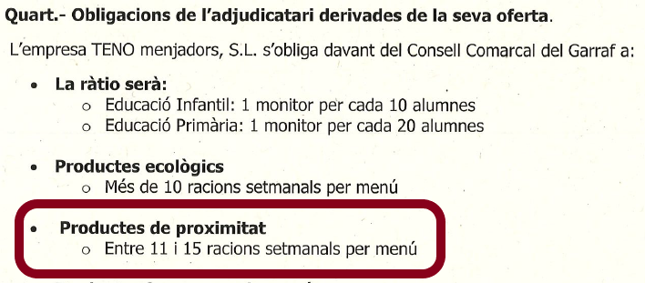

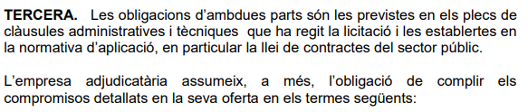

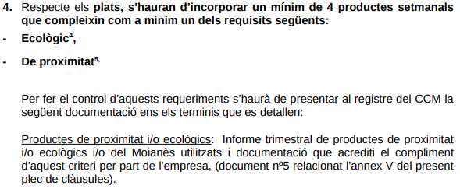

Licitacions: criteris dels contractes
A continuació es presenten exemples de contractes on es poden veure els criteris d’adjudicació de la licitació on és present la incorporació de productes de proximitat en els menús i s’estableixen un mínim de racions setmanals.

Slide 35
Licitacions: les xifres
17.400.000 €
Import d’adjudicació de contractes públics
6,33 €
preu màxim del menú escolar fixat pel curs 2020-2021
23 licitacions
vigents dels Consells Comarcals (juny 2021)

Slide 36
El preu del menú escolar marcat al 2013-2014 Departament d’Educació se situava en 6,25€ del qual el 23% va dirigit a la compra d’aliments
Anotació:
L’estudi de David Nicolau de 2015 que desglossa l’escandall de les despeses del menú estàndard són les dades més recents que es disposen. No hi ha estudis posteriors que contemplin aquesta anàlisi.
Font: David Nicolau Casany, 2015, “Dictamen pericial, recurso ordinario Ley 1998/2013”, p. 51. (Carles Brasó Broggi, 2019, “La Restauració Col·lectiva a Catalunya”

Slide 37
RESULTATS:
Geolocalització dels centres escolars
creuats amb els productors

Slide 38

La geolocalització dels centres escolars i dels productors projecten les àrees de concreció on se situen geogràficament l’oferta i la demanda de productes en el sector dels menjadors escolars.
Aquestes dades són d’especial rellevància per prepara la logística de la creació de les llotges de productes de proximitat.
Els mapes que es presenten a continuació es divideixen segons la delegació territorial d’ensenyament, és a dir la segmentació que realitza el Departament d’Educació per tal d’agrupar un gran nombre de centres.
Totes les escoles presents en els mapes tenen menjadors escolars i s’han dividit entre públiques i concertades o privades.
Per últim, s’han situat els productors al mateix mapa fent una distinció en aquells que formen una persona jurídica (empresa) o persona física.

Slide 39
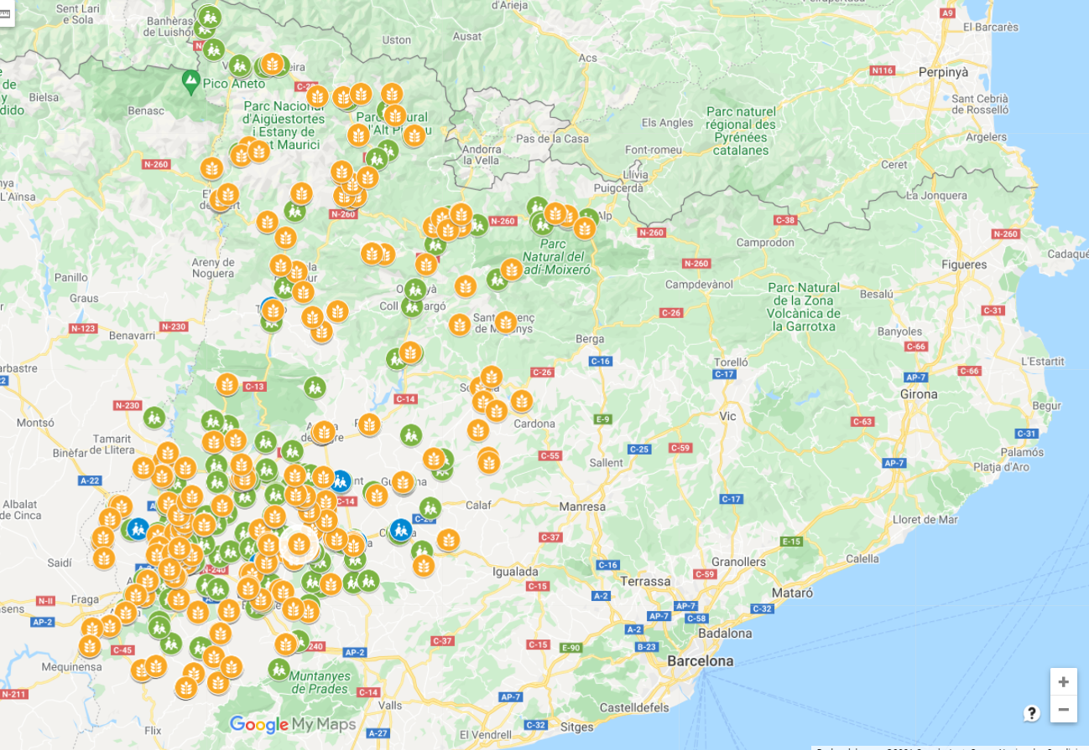




Mapa de la delegació de Lleida
Ves al mapa
Centres escolars públics
Centres escolars privats o concertats
Productors
Empreses productores

Slide 40
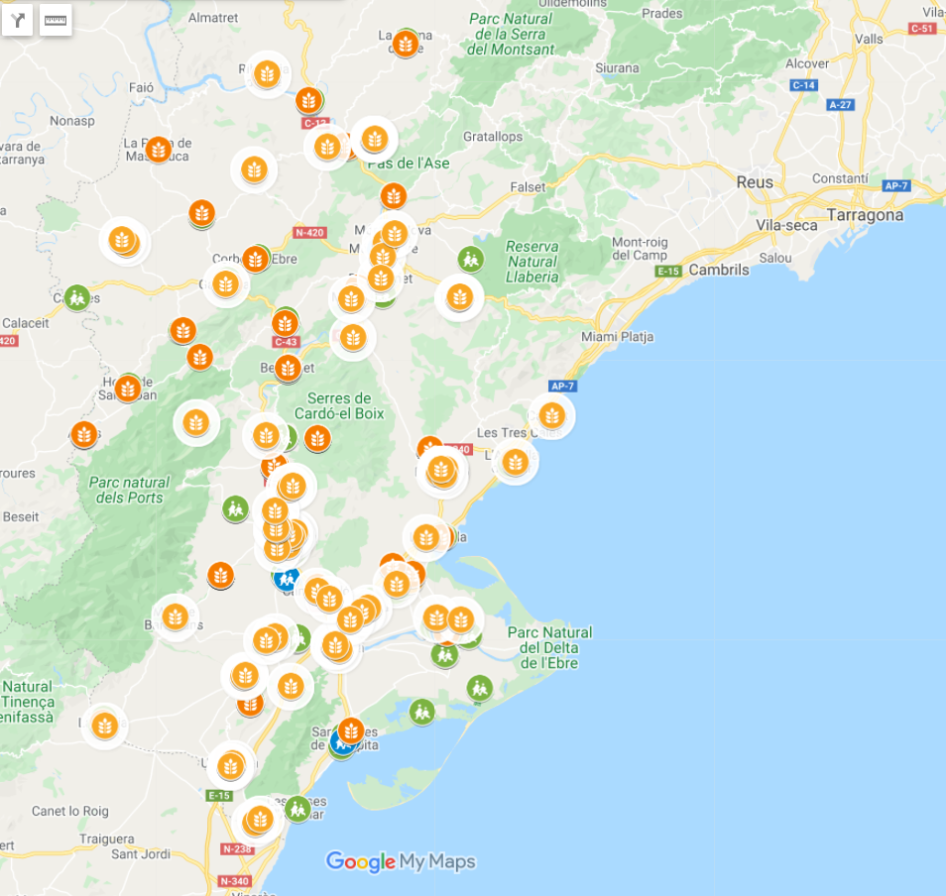
Mapa de la delegació de Terres de l’Ebre
Ves al mapa
Centres escolars públics
Centres escolars privats o concertats
Productors
Empreses productores

Slide 41
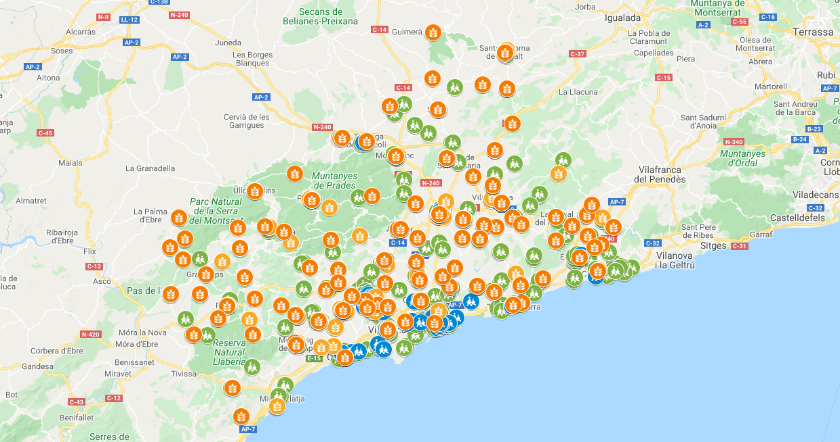
Mapa de la delegació de Tarragona
Ves al mapa
Centres escolars públics
Centres escolars privats o concertats
Productors
Empreses productores

Slide 42
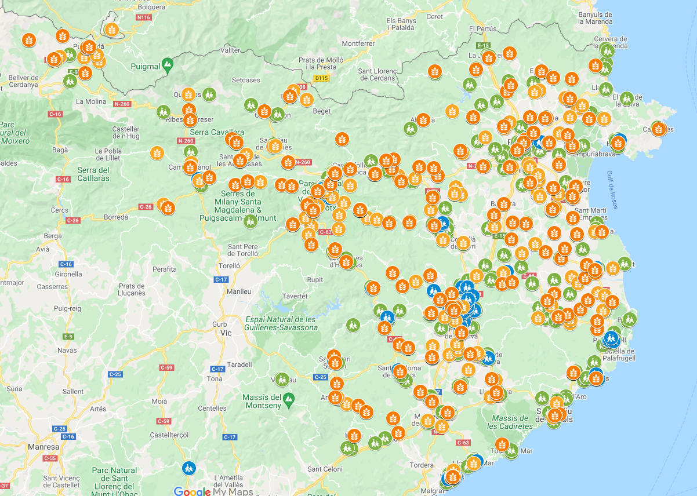
Mapa de la delegació de Girona
Ves al mapa
Centres escolars públics
Centres escolars privats o concertats
Productors
Empreses productores

Slide 43
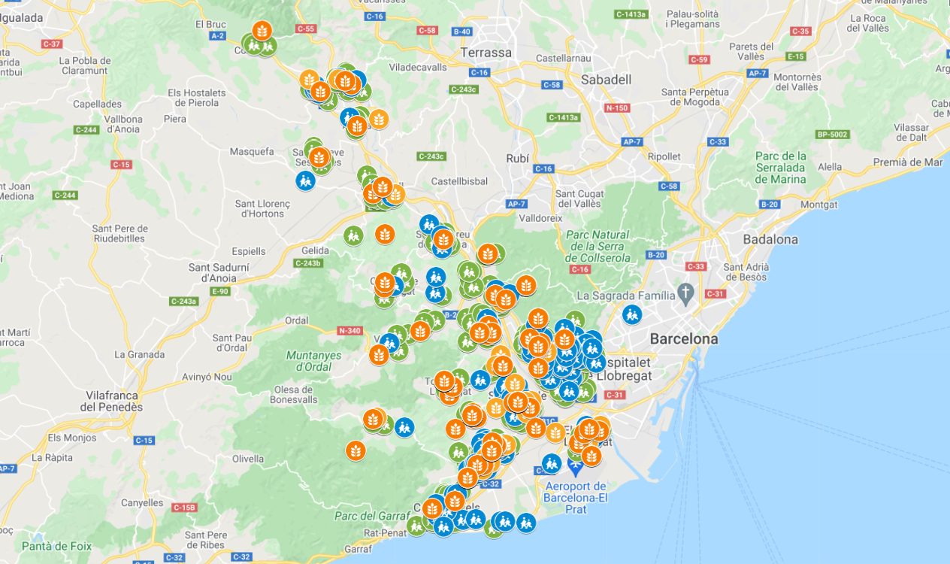
Mapa de la delegació de Baix Llobregat
Ves al mapa
Centres escolars públics
Centres escolars privats o concertats
Productors
Empreses productores

Slide 44
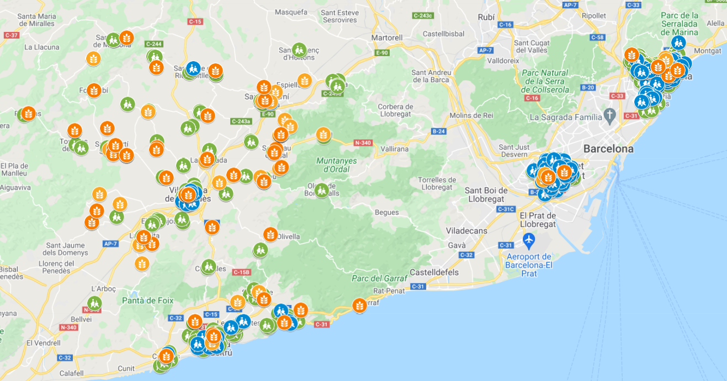
Mapa de la delegació de Barcelona Comarques
Ves al mapa
Centres escolars públics
Centres escolars privats o concertats
Productors
Empreses productores

Slide 45
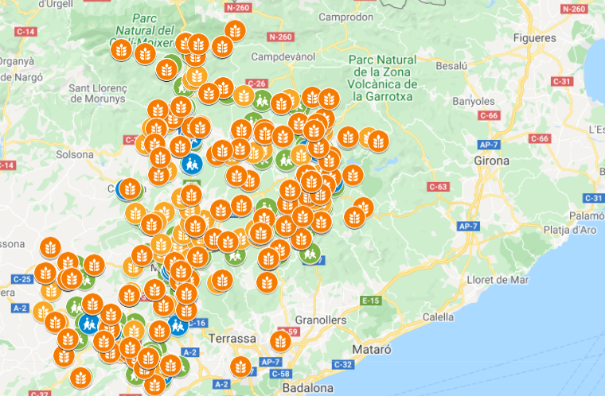
Mapa de la delegació de Catalunya Central
Ves al mapa
Centres escolars públics
Centres escolars privats o concertats
Productors
Empreses productores

Slide 46
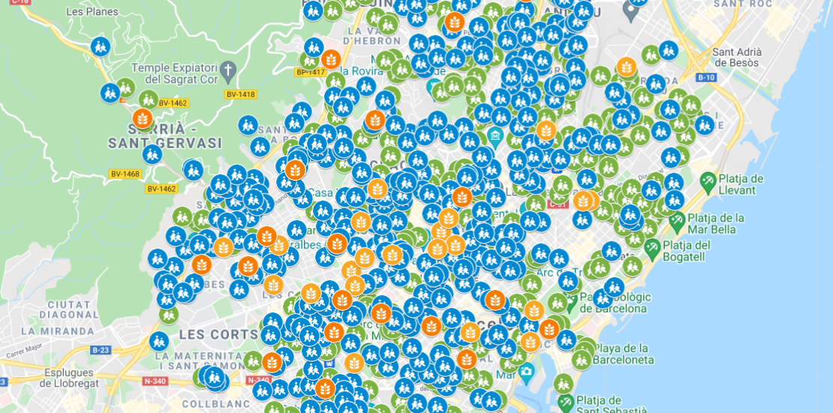
Mapa de la delegació del Consorci de Barcelona
Ves al mapa
Centres escolars públics
Centres escolars privats o concertats
Productors
Empreses productores

Slide 47
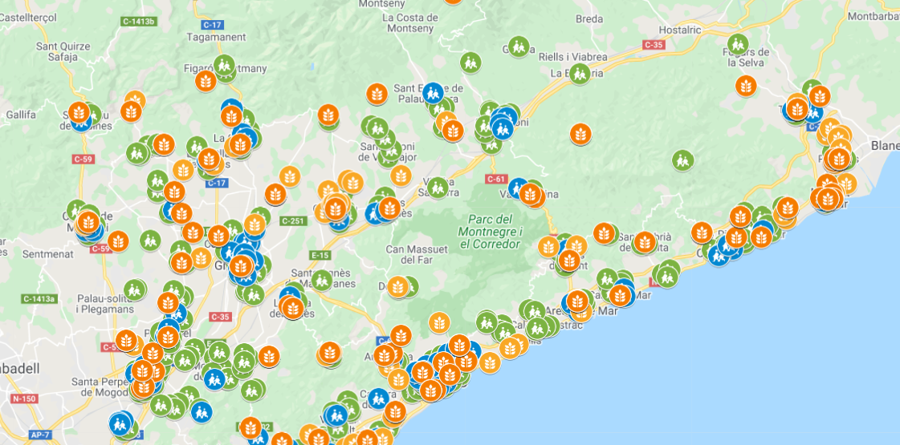
Mapa de la delegació del Maresme- Vallès Oriental
Ves al mapa
Centres escolars públics
Centres escolars privats o concertats
Productors
Empreses productores

Slide 48
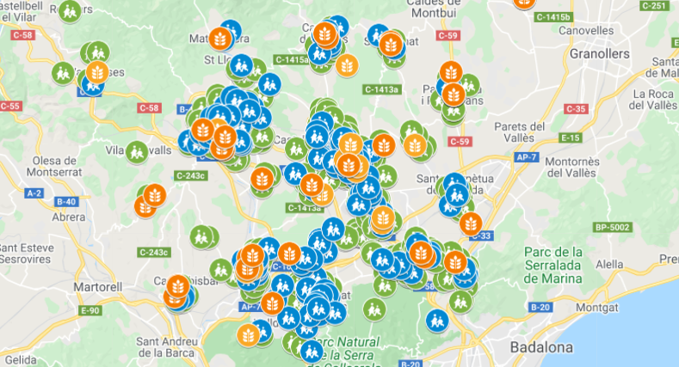
Mapa de la delegació del Vallès Occidental
Ves al mapa
Centres escolars públics
Centres escolars privats o concertats
Productors
Empreses productores

Slide 49
RESULTATS: DEMANDA I OFERTA

Slide 50
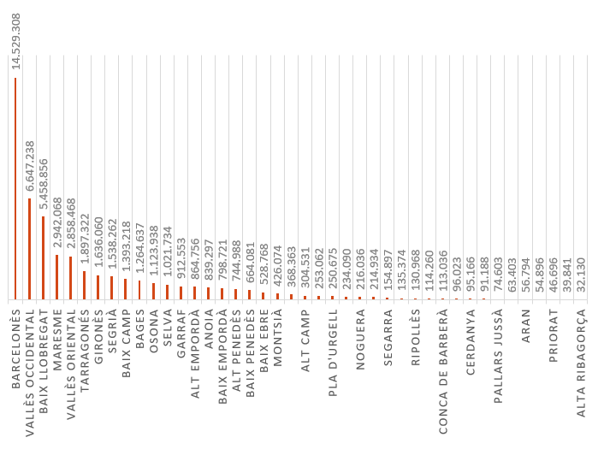
Demanda de menús segons comarca
A Catalunya ens consumeixen 51,2 milions de menús per curs escolar
El 34% dels alumnes dels centres educatius catalans consumeixen els menús escolars durant tot el curs

Slide 51
 | ESTIMACIÓ TOTAL DE DEMANDA A CATALUNYA 51.200.000,00 | PRODUCCIÓ | % CONSUM
Hortalisses (Kg) | 7.953.834,67 | 226.209.438 | 3,52%
Fruita (Kg) | 1.966.080,00 | 179.299.000 | 1,10%
Carns (Kg) | 1.850.026,67 | 1.285.591.000 | 0,14%
Farinacis (Kg) | 1.442.133,33 | 1.888.535.000 | 0,08%
Llegums (Kg) | 810.66,67 | 24.626.000 | 3,29%
Llet sencera (Lt) | 170.666,67 | 750.269.000 | 0,02%
Iogurts naturals (Unitats) | 10.922.666,67
L’oferta és molt superior a la demanda dels menjadors escolars
La demanda global de Catalunya és de 85-102 M€/any (2,2% de la producció agraria*).
* Aquesta dada no es té en compte la necessitat de la demanda segons la tipologia d’aliments ni l’impacte de la exportació en la oferta.

Slide 52
LES LICITACIONS
ACTUALMENT ES TENEN REGISTRADES 23 LICITACIONS PÚBLIQUES DELS CONSELLS COMARCALS EN MATÈRIA DE CONTRACTES DE MENJADORS ESCOLARS (juny 2021)
Dades cedides per l’Oficina de Contractació Pública i el portal de transparència de la Generalitat de Catalunya
Les licitacions del consells comarcals segueixen pautes tècniques en les quals l’administració pública determina:
Si escau, divisió de la licitació per lots amb un cert nombre de centres educatius. Cada lot va adjudicat a una empresa. Per exemple, es pot trobar el cas que la licitació es divideixi en 8 lots i que 4 lots vagin adjudicats a una mateixa empresa.
Els criteris de ponderació: el nombre d’àpats setmanals o mensuals que ha de ser de proximitat i/o ecològic, el preu del menú, etc.
La quantia del contracte que pot determinar-se pel preu de menú, estudiants i any de contracte o bé pel preu total del cost del servei per la durada del contracte.

Slide 53
CONCLUSIONS

Slide 54
Catalunya no disposa d’una normativa que reguli el percentatge mínim de producte de proximitat que ha d’haver-hi en els menús escolars i es deixa a criteri dels licitadors (administració local). És important que els reguladors tinguin en compte les dades de producció real a Catalunya per tal que les condicions contractuals de les licitacions siguin assumibles per les empreses, alhora que es treballi per una planificació dels cultius i així tenir una producció eficient i centrada en la demanda.
S’ha de procurar la implicació de les empreses de restauració col·lectiva gestores de menjadors escolars, especialment les que compten amb licitacions. Per aquesta raó, amb la recopilació d’informació d’aquest projecte i la col·laboració dels consells comarcals, s’iniciaran converses sectorials que engegaran la implantació de les Llotges de Productes de Proximitat
A través de l’anàlisi dels menús, de l’escandall de les enquestes enviades per les empreses de restauració col·lectiva gestores de menjadors escolars i les entrevistes qualitatives s’ha vist reflectida la problemàtica de compliment de les obligacions de consum de producte de proximitat donat que la producció a Catalunya no arriba per abastir-les. Es recomana estudiar la iniciació de la planificació eficient de la producció agrària.

